Slide 1

TOdAY AdVIES
Nieuwe kerndoelen PO
Harald Mertz
Harald.Mertz@todayadvies.nl
mei 2026
Audits | Interim-management | Werving & Selectie | Professionalisering | Onderwijsadvies

Slide 2
Nieuwe kerndoelen PO
Wat betekenen deze voor schoolleiders?
Wat is de kern van de verandering?
Wat betekent dat voor jouw IKC?
Wat betekent dit voor jouw handelen als directeur?
Wat heb je/hebben jullie voor deze ontwikkeling nodig?

Slide 3
De nieuwe kerndoelen
Wat is de status op jouw school?

Slide 4
De nieuwe kerndoelen volgens SLO
Bedoeling van de kerndoelen
Kerndoelen zijn een kompas
Geen checklist

Slide 5
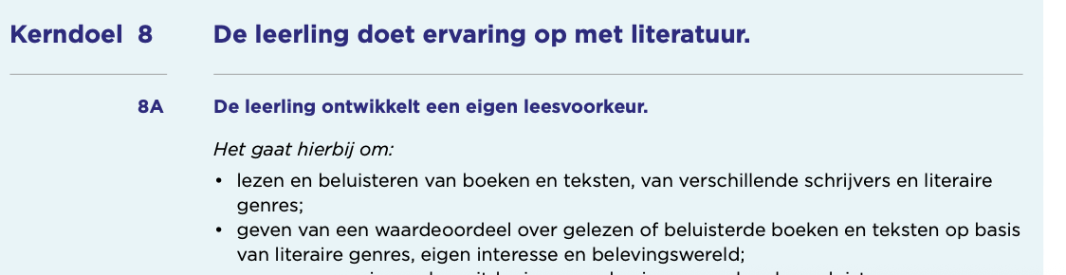
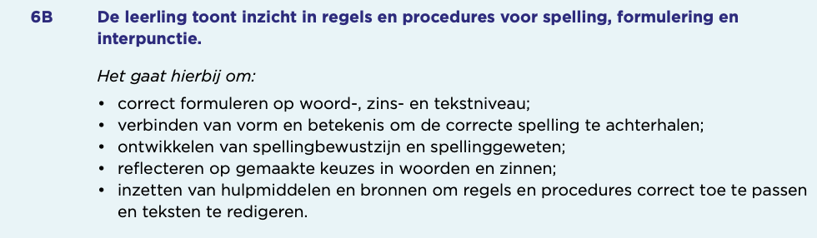
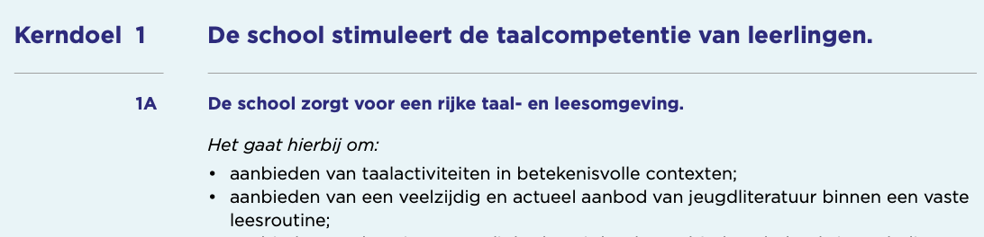
De nieuwe kerndoelen volgens SLO
Drie typen doelen
Aanbodsdoelen
Beheersingsdoelen
Ervaringsdoelen

Slide 6
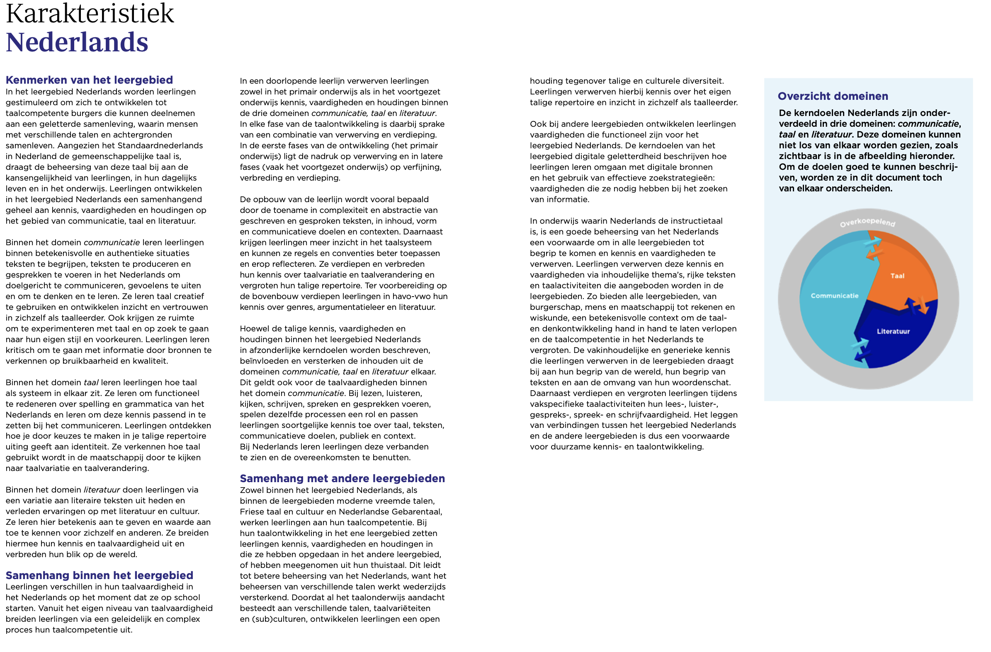
De nieuwe kerndoelen volgens SLO
Karakteristieken per leergebied
Kernmerken van het leergebied
Samenhang binnen het leergebied
Samenhang met andere leergebieden

Slide 7
De nieuwe kerndoelen volgens SLO
Richting en ruimte
Landelijke richting
Professionele ruimte
Samenhang
Binnen leergebieden
Tussen leergebieden
PO → VO
Afstemmen op de populatie
Ambitieus en betekenisvol onderwijs
Brede vorming
- Kwalificatie
- Socialisatie
- Persoonsvorming
Harald Mertz, mei 2026

Slide 8
Van kerndoelen naar een schoolcurriculum
Beoogde curriculum
Wat willen we bereiken en wat
vraagt dat van ons onderwijs?
Uitgevoerde curriculum
Hoe geven wij in de dagelijkse onderwijspraktijk
gezamenlijk en doelgericht vorm aan het curriculum, zodat doelen, onderwijsactiviteiten en toetsing zichtbaar op elkaar aansluiten?
Gerealiseerde curriculum
Wat leren en ervaren leerlingen daadwerkelijk?

Slide 9
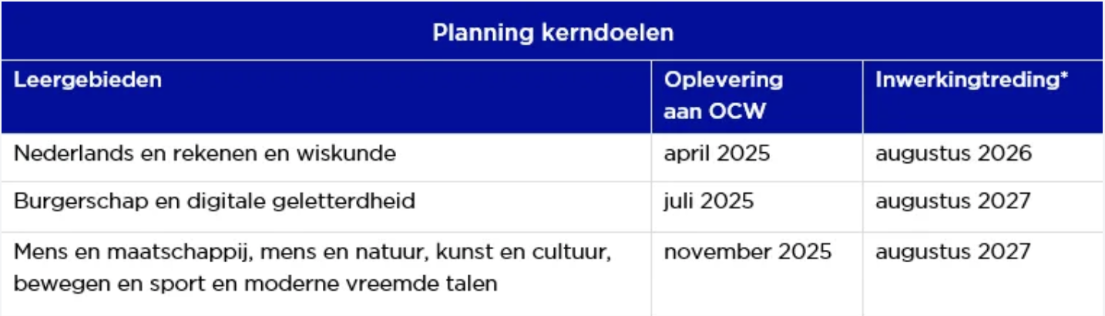
Tijdpad
Overgangsrecht:
Keuze per leergebied
Inspectie houdt toezicht op die keuze
In 2031 moeten alle scholen onderwijs geven gebaseerd op de nieuwe kerndoelen

Slide 10
Curriculair leiderschap
Waarom de schoolleider ertoe doet?
De impact van leraren blijft beperkt als de schoolleider geen schoolomgeving creëert waarin leraren hun werk zo goed als mogelijk kunnen uitoefenen (Arthur & McGregor, 2025).
Deze invloed van schoolleiders is grotendeels indirect maar cruciaal (Leithwood & Riehl, 2003, pag. 3).
Het gemiddelde effect van 42 metastudies op de invloed van schoolleiders op het leren van leerlingen is 0,46. Dit is substantieel effect (Hattie, 2023 pag. 154).

Slide 11
Curriculair leiderschap
Goede schoolleiders....
Stellen doelen en verwachtingen
Maken strategisch gebruik van hulpmiddelen
Zorgen voor kwalitatief hoogwaardig lesgeven
Sturen de bijscholing en ontwikkeling van leraren aan
Zorgen voor een ordelijke, veilige leeromgeving

Slide 12
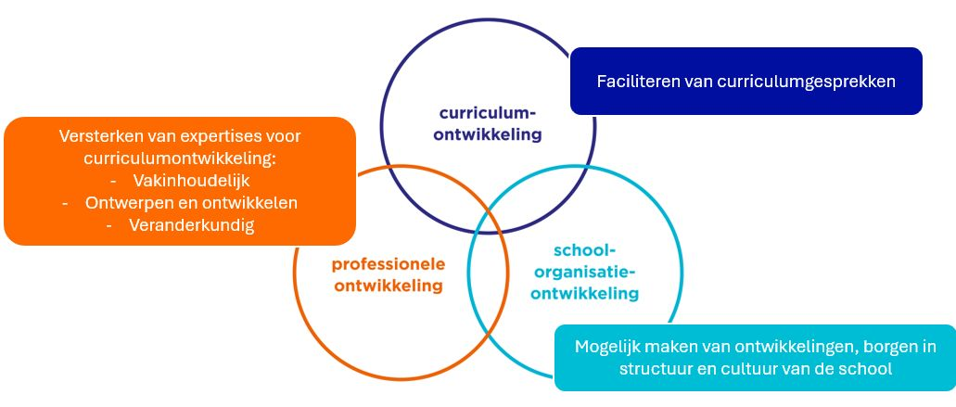
En nu verder….
Wat heb ik nodig voor de vervolgstap?
Wat hebben wij nodig om op dit terrein vervolgstappen te zetten?

Slide 13


Dank jullie wel!

Slide 14
Bronnen
slo: https://www.slo.nl/thema/meer/actualisatie-kerndoelen-examenprogramma/actualisatie-kerndoelen/@25212/kerndoelen-primair-onderwijs/
Today Advies: https://todayadvies.nl/kennisbank

